Slide 1
4-5 SVM
4-6 랜덤 포레스트
4-7 데이터를 검증하는 방법
홍진

Slide 2
4-5 SVM, 4-6 Random Forest
SVM이란?
Support Vector Machine으로 머신러닝 방법 중 하나이다.

Slide 3
4-5 SVM, 4-6 Random Forest
SVM이란?
A와 B라는 두 가지 패턴이 있을 때 A와 B라는 패턴을 구분하는 방법을 찾는 것!

Slide 4
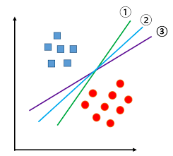
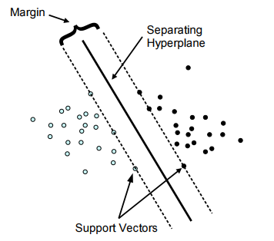
4-5 SVM, 4-6 Random Forest
SVM이란?

Slide 5
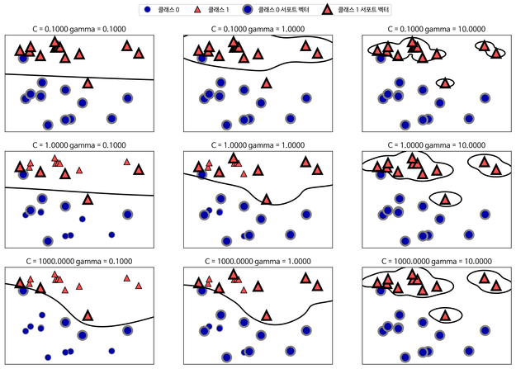
4-5 SVM, 4-6 Random Forest
SVM이란?

Slide 6
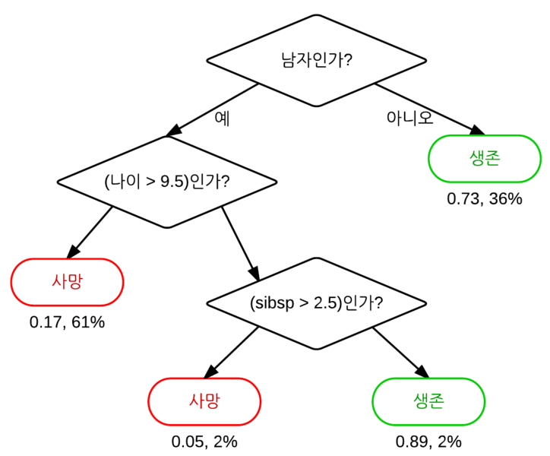
4-5 SVM, 4-6 Random Forest
Decision Tree?

Slide 7
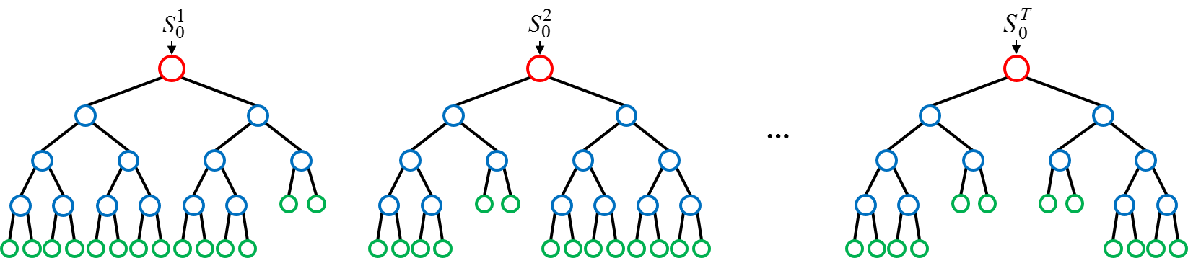
4-5 SVM, 4-6 Random Forest
Random Forest란?
랜덤포레스트는 수많은 의사결정 트리가 모여 만들어진 숲으로 표현한다.

Slide 8
4-5 SVM, 4-6 Random Forest
Random Forest란?
랜덤 포레스트는 처리가 빠르고, 분류 정밀도도 높다는 장점이 있다.

Slide 9
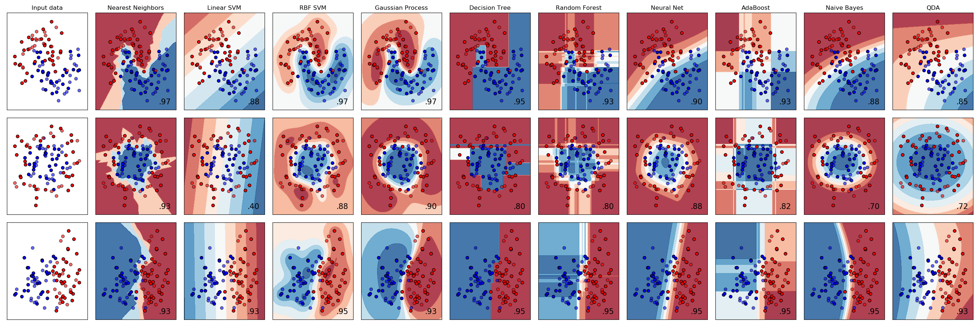
4-5 SVM, 4-6 Random Forest
Scikit-learn Classifier

Slide 10
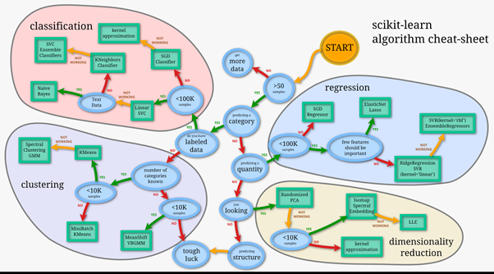
4-5 SVM, 4-6 Random Forest
Scikit-learn Algorithms

Slide 11
4-7 데이터를 검증하는 방법
Cross Validation?
특정 데이터를 훈련 전용 데이터와 테스트 전용 데이터로 분할
훈련 데이터를 활용해 학습하고, 테스트 데이터로 테스트해서 학습의 타당성을 검증하는 방법

Slide 12
4-7 데이터를 검증하는 방법
Cross Validation?
K-fold cross validation을 이용하여 K번의 정답률의 평균을 구할 수 있으므로 더욱 신뢰성있는 결과값이 된다.

Slide 13
4-7 데이터를 검증하는 방법
Grid Search?
어떤 매개변수가 적절한지 자동으로 조사해주는 방법
-> 매개변수 튜닝

Slide 14
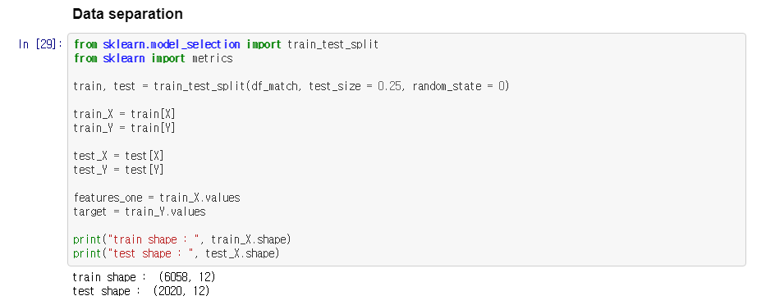
Example

Slide 15
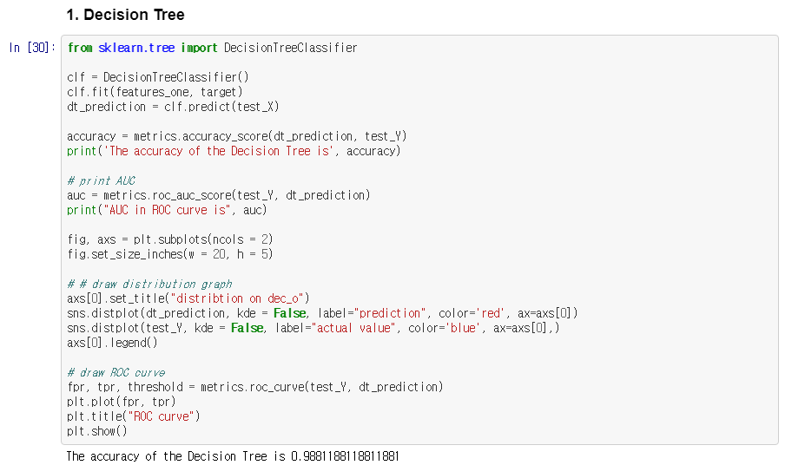
Example

Slide 16
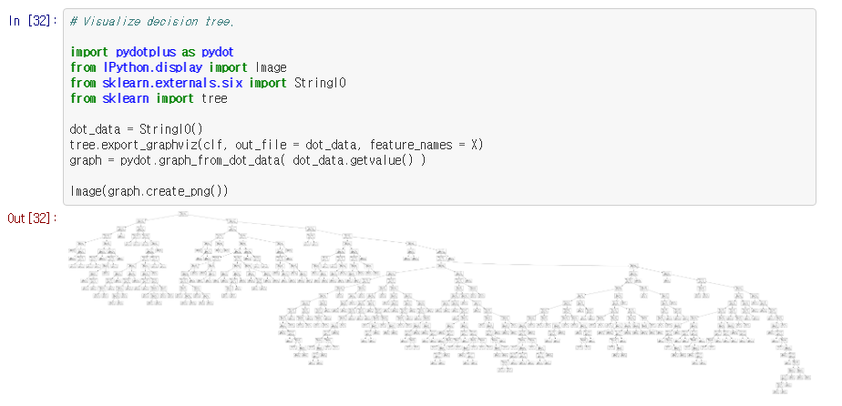
Example

Slide 17
Example

